Slide 1

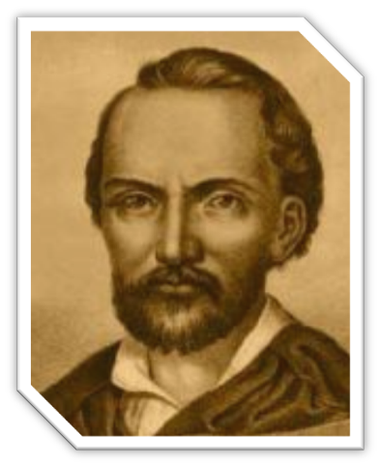
ZÁKLADNÍ ŠKOLA SLOVAN, KROMĚŘÍŽ, PŘÍSPĚVKOVÁ ORGANIZACE
ZEYEROVA 3354, 767 01 KROMĚŘÍŽ
projekt v rámci vzdělávacího programu
VZDĚLÁNÍ PRO KONKURENCESCHOPNOST
ŠABLONA ČÍSLO: III/2
NÁZEV: INOVACE A ZKVALITNĚNÍ VÝUKY PROSTŘEDNICTVÍM ICT
PŘEDMĚT: JAZYK ČESKÝ
ROČNÍK: IX.
TÉMA: KAREL HYNEK MÁCHA
AUTOR: MGR. HANA GINTEROVÁ
DATUM VYTVOŘENÍ: 10. 10. 2011
VY_32_INOVACE_12_HG

Slide 2
ANOTACE
PREZENTACE VYTVOŘENA JAKO DOPLNĚK K OPAKOVACÍMU UČIVU 9. ROČNÍKU LITERATURA OBDOBÍ NÁRODNÍHO OBROZENÍ – SPISOVATEL KAREL HYNEK MÁCHA
V RÁMCI PREZENTACE SE ŽÁCI
SEZNÁMÍ S OSOBNOSTÍ A DÍLEM SPISOVATELE
PŘIPOMENOU SI FILMOVÉ ZPRACOVÁNÍ BÁSNĚ MÁJ
PŘIPOMENOU PAMÁTNÁ MÍSTA SPOJENÁ S OSOBNOSTÍ SPISOVATELE
DO PREZENTACE JSOU VLOŽENY HYPERTEXTOVÉ ODKAZY
Pilotáž: Prezentace pilotována ve třídách 9. ročníku, ale svým tématem i zpracováním se hodí i pro ostatní ročníky ZŠ nebo víceletá gymnázia. Hypertextové odkazy vás postupně dovedou na stránky historika, který zrekonstruoval Máchovu skutečnou podobu; k ukázkám z Máchových děl na stránkách Českého rozhlasu Vltava; na stránky You Tube – filmová upoutávka k filmu Máj (zde můžete využít další klipy, které jsou pro žáky velmi poutavé). Součástí prezentace je také zápis nových informací a opakování klíčových pojmů literární teorie, které by měli žáci zvládnout.

Slide 3
KLÍČOVÁ SLOVA
BÁSNÍK
PROZAIK
DRAMATIK
LYRIKA
EPIKA
CENZURA
FILMOVÁ ADAPTACE

Slide 4
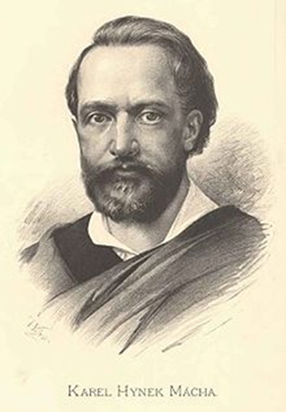
Karel Hynek Mácha
„Na tváři lehký smích, hluboký v srdci žal.“
NEJVĚTŠÍ ČESKÝ BÁSNÍK

Slide 5
Kdo byl Mácha
Jmenovka
Největší český básník
Vášnivý turista.
Ochotnický herec.
Náruživý milenec
Žárlivý partner.
19. století
zemřel v 26 letech
Básnik – Máj
prozaik – r. Cikáni
dramatik
V Litoměřicích se seznámil s Eleonorou „Lori“ Šomkovou, jíž si však nestihl vzít za manželku – po náhlém onemocnění
/ zápalu plic nebo břišním tyfu/ zemřel.
Pohřeb 26letého básníka se konal v den, na který si s Lori naplánovali svatbu.

Slide 6
Tajemství básníkovy tváře
Kdekdo sice zná Máchovo dílo, ale až donedávna nikdo netušil, jak básník vypadal. Jeho tvář zůstávala zahalena tajemstvím, jehož roušku strhl až prof. MUDr. Emanuel Vlček, DrSc., antropolog světového jména.
Ke srovnání napomohl tvar Máchovy lebky a obličeje. Antropolog mohl číst nejen z odlitku lebky, ale vycházel i ze svědectví Máchových současníků. Je prokázáno, že básník byl dinárského typu, dlouhého obličeje, měl tmavomodré oči. Dinár je horský typ, kostnatý, vyšší, tmavý. Známe i výšku. Mácha měřil 175 cm.
http://www.macha.cz/html/bastvar.htm

Slide 7
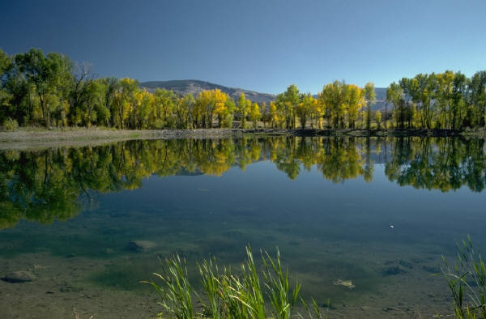
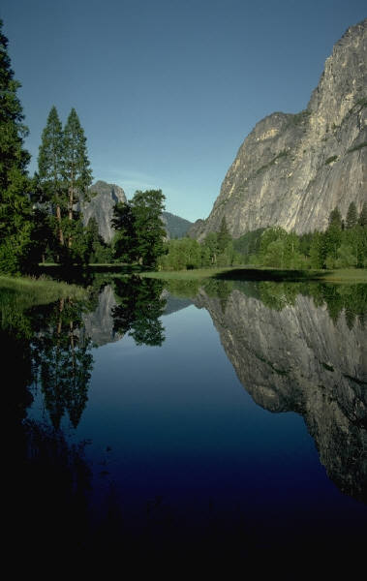
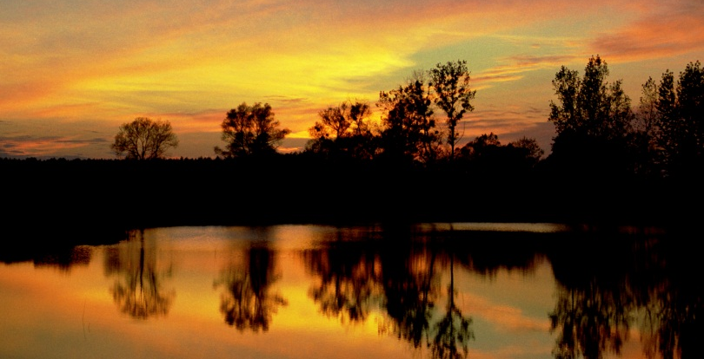
Máj
UKÁZKA ČESKÝ ROZHLAS VLTAVA- ČTENÁŘSKÝ DENÍK
Jeden z klenotů české kultury
Lyricko-epická báseň
Autor ji vydal vlastním nákladem

Slide 8
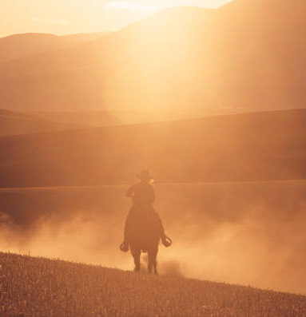
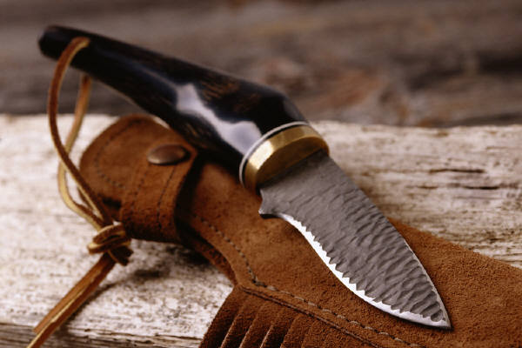
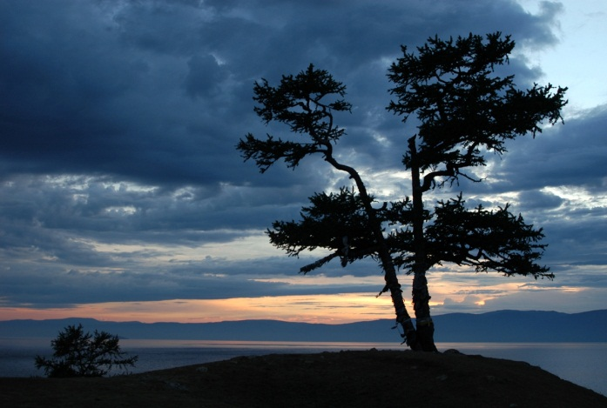
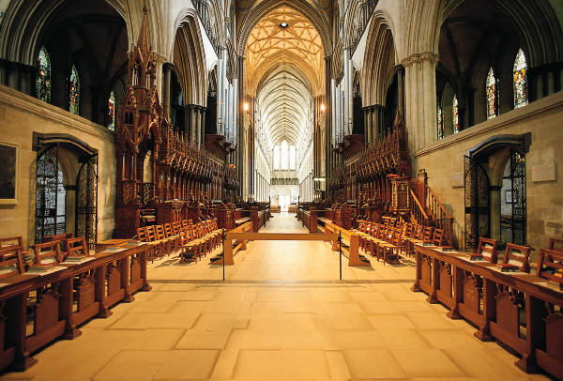
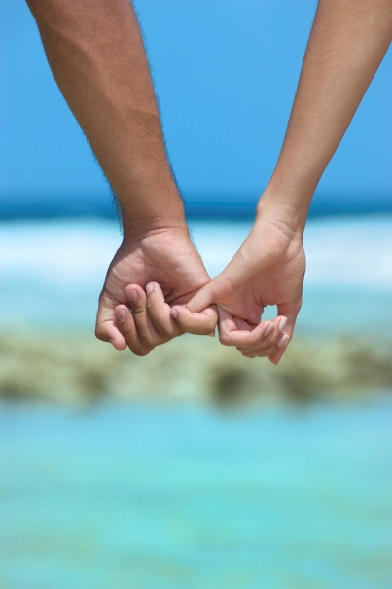
FILMOVÉ ZPRACOVÁNÍ MÁJE Z ROKU 2008

Slide 9
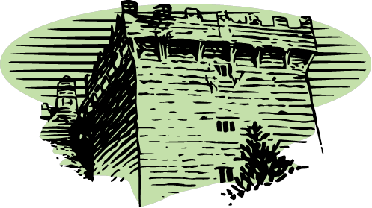
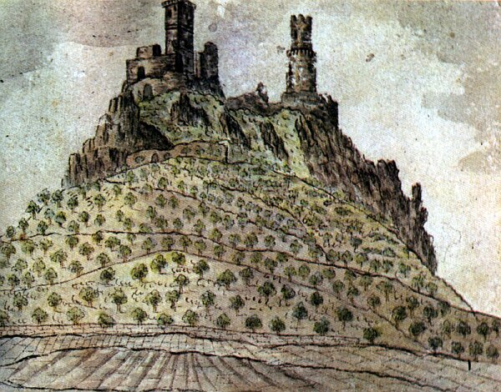
Román Cikáni
Jediný dokončený román Karla Hynka Máchy.
I když Karel Hynek Mácha tento román dopsal už v roce 1835, tedy rok před vydáním slavného Máje, v necenzurované kompletní podobě poprvé vyšel až v roce 1857. Děj se odehrává v okolí hradu Kokořín a v Itálii. V roce 1921 byl ztvárněn v němém filmu
MÁCHOVA KRESBA HRADU HAZMBURK

Slide 10
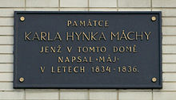
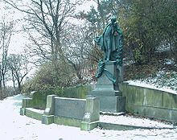

Pamětní deska na domě na Karlově náměstí v Praze
Máchova socha na Petříně symbol lásky a zamilovaných

Slide 11
LITERÁRNÍ TERMÍNY
BÁSNÍK
PROZAIK
DRAMATIK
LYRIKA
EPIKA
CENZURA
FILMOVÁ ADAPTACE

Slide 12
CITACE: OBRÁZKY, ILUSTRACE, FOTOGRAFIE
VILÍMEK, Jan. Http://cz.wikipedia.org [online]. 15. 1. 2009, 12:18. [cit. 2011-10-10]. Soubor:Jan Vilímek - Karel Hynek Mácha.jpg. Dostupné z WWW: <http://cs.wikipedia.org/wiki/Soubor:Jan_Vil%C3%ADmek_-_Karel_Hynek_M%C3%A1cha.jpg>.
MÁCHA, Karel Hynek. Http://cz.wikipedia.org [online]. 24. 10. 2006, 07:24. [cit. 2011-10-10]. Soubor:Jan Vilímek - Karel Havlíček Borovský.jpg. Dostupné z WWW: <http://cs.wikipedia.org/wiki/Soubor:Castle_Hazmburk_(1833).jpg>.
KOVÁŘ, Luděk. Http://cz.wikipedia.org [online]. 2. 4. 2011, 01:25. [cit. 2011-10-10]. Soubor: Karel Hynek Mácha - dům, kde napsal Máj.jpg. Dostupné z WWW: <http://cs.wikipedia.org/wiki/Soubor:Karel_Hynek_M%C3%A1cha_-_d%C5%AFm,_kde_napsal_M%C3%A1j.jpg>.
HULME, Daniel. Http://cz.wikipedia.org [online]. 8. 1. 2006, 22:26. [cit. 2011-10-10]. Soubor:Karel Hynek Macha statue.jpeg. Dostupné z WWW: <http://cs.wikipedia.org/wiki/Soubor:Karel_Hynek_Macha_statue.jpeg>.
Ostatní obrázky a fotografie – kliparty office- www.office.com

